Slide 1
ضرب عدد كلي
في كسر
الاسم

Slide 2
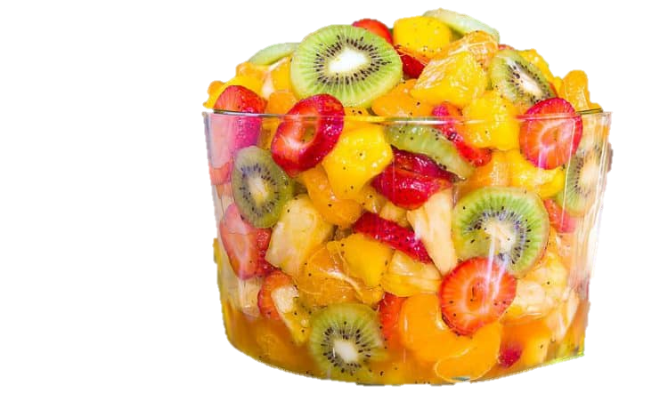
سوف نتعلم ضرب كلي في كسر
تستخدم والدة عثمان لتحضير سلطة الفاكهة$\frac{1}{4}$كجم من البرتقال $\frac{1}{2}$كجم من التفاح موزتين و 30 مل من عصير الأناناس الطبيعي
إذا أرادت تحضير كمية من سلطة الفاكهة تعادل 5 أمثال تلك التي حضرتها أولا فإلى كم كيلوجراما من البرتقال تحتاج؟
خمس أمثال العدد $\frac{1}{4}$= $\frac{1}{4}×5$ =
= $1\frac{1}{4}$
$$\frac{5}{4}$$

Slide 3
تحويل العدد الكلي إلى كسر العدد=$\frac{العدد}{1}$
تحويل العدد الكلي إلى كسر العدد=العدد/1
اضرب البسطين و اضرب المقامين
إيجاد الناتج و اختصر إن أمكن
خطوات ضرب عدد كلي بكسر

Slide 4
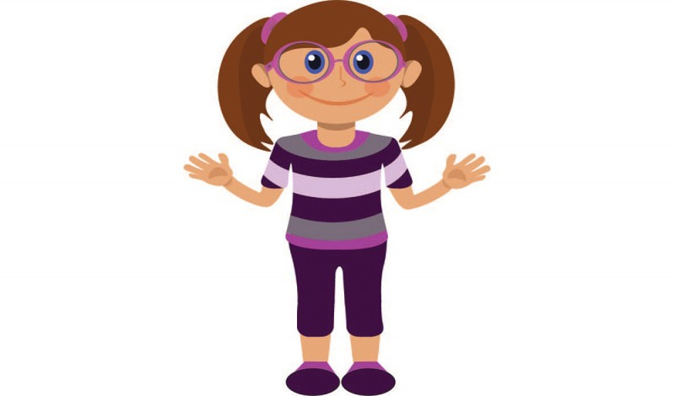
الأمثلة
أوجد الناتج و ضعه في أبسط صورة
$$= \frac{30}{ 6}$$
$$= \frac{5×6}{ 6×1}$$
$$= \frac{5}{ 6}×\frac{6}{1}$$
$$= \frac{5}{ 6}×6$$
$$5$$
$$= \frac{30}{ 5}$$
$$= \frac{2×15}{ 5 ×1}$$
$$= \frac{2}{ 5}×\frac{15}{1}$$
$$= \frac{2}{ 5}×15$$
$$6$$

